Slide 1
Home Page
抽题系统
Question Drawing System
使用由C++通过WebAssembly编译而成的JavaScript作为后端，HTML为前端的随机抽题系统
A random question selection system with JavaScript compiled from C++ using WebAssembly as the backend and HTML as the frontend.
Question Drawing System

Slide 2
Content
目录
作品展示
系统设计
核心代码
总结与感悟
Project Exhibition
System Design
Core Code
Summar
Question Drawing System

Slide 3
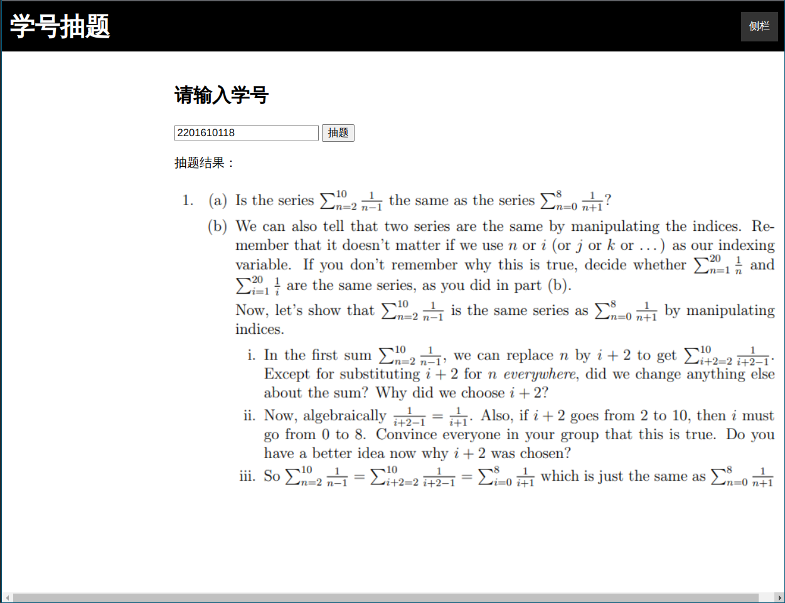
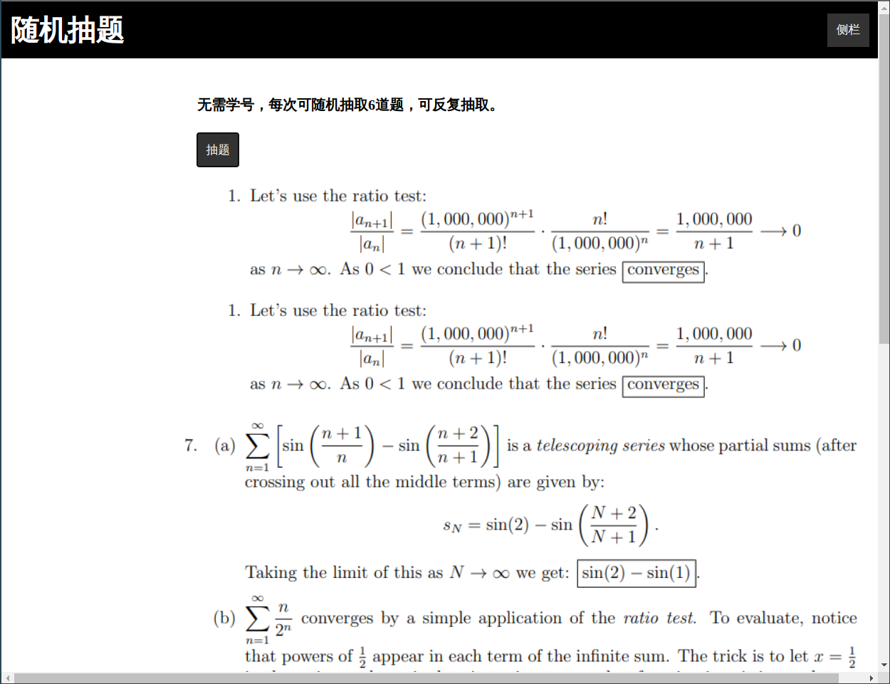
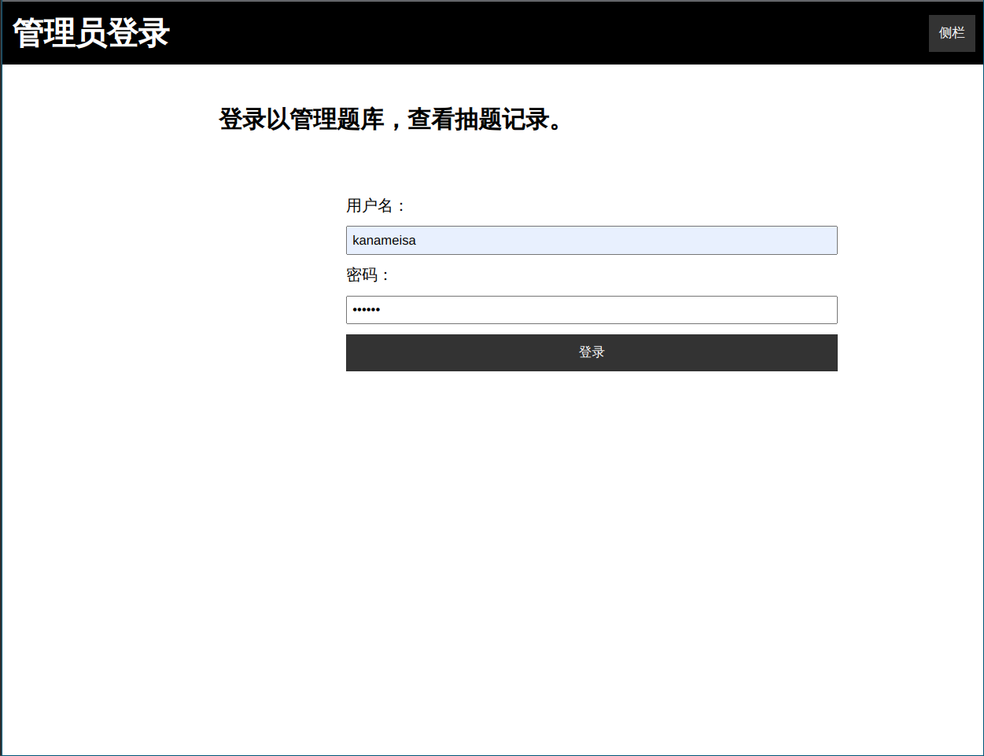
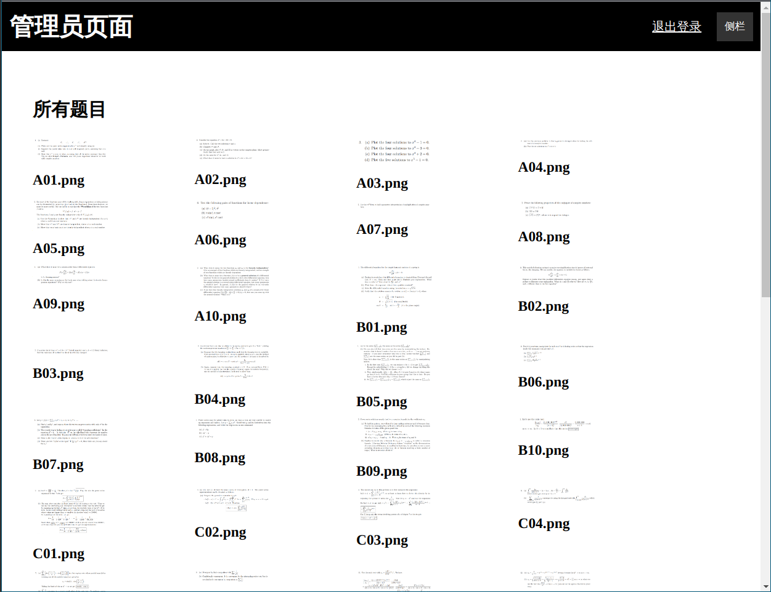
Overview
页面总览
学号抽题
随机抽题
管理员登录
管理员页面
Project Exhibition

Slide 4
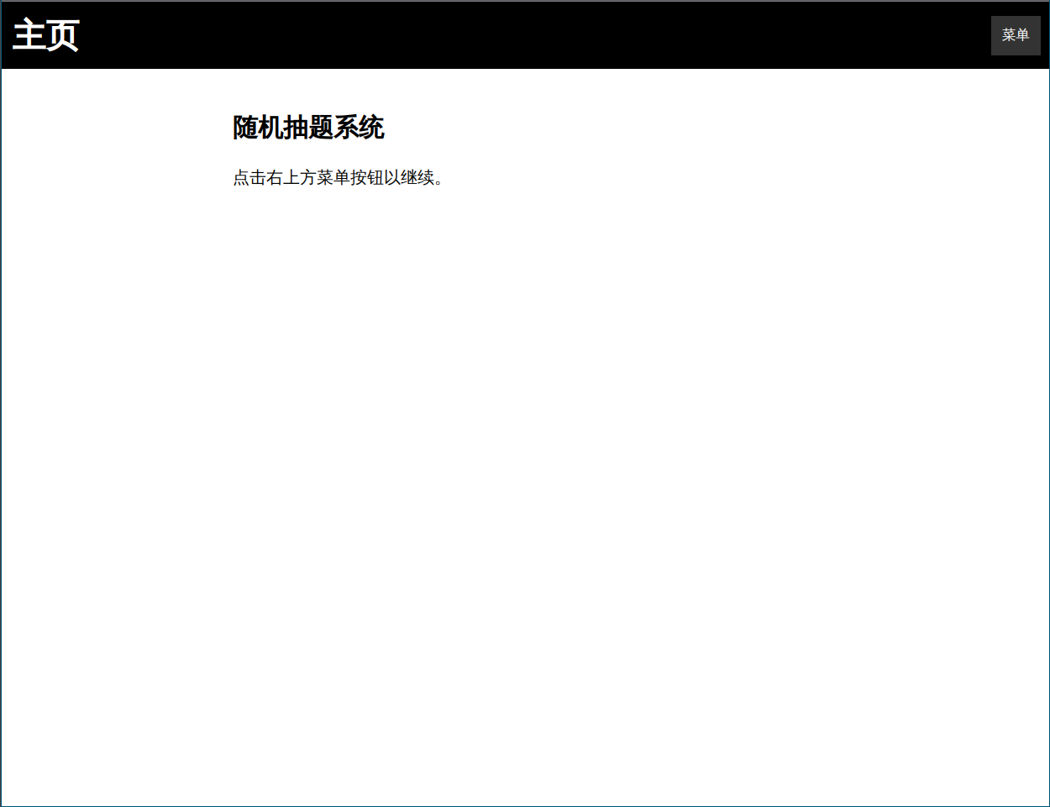
Index Page
主页
Index Page
Description
点击右上方菜单按钮即可开始。
Project Exhibition

Slide 5
Index Page
学号抽题
Drawing with ID
Description
输入学号，可以从题库中随机抽取一题。该学号会被记录下来，管理员界面可以查看抽题记录。
当已经抽取过题目的学号再次尝试抽题时，会阻止并弹出警告。
Project Exhibition

Slide 6
Index Page
随机抽题
Random Drawing
Description
点击按钮，每次可随机抽取6道题目，可反复抽取。
Project Exhibition

Slide 7
Index Page
管理员登录
Admin Login
Description
输入正确的用户名及密码，可以进入管理员界面。
Modern Presentation

Slide 8
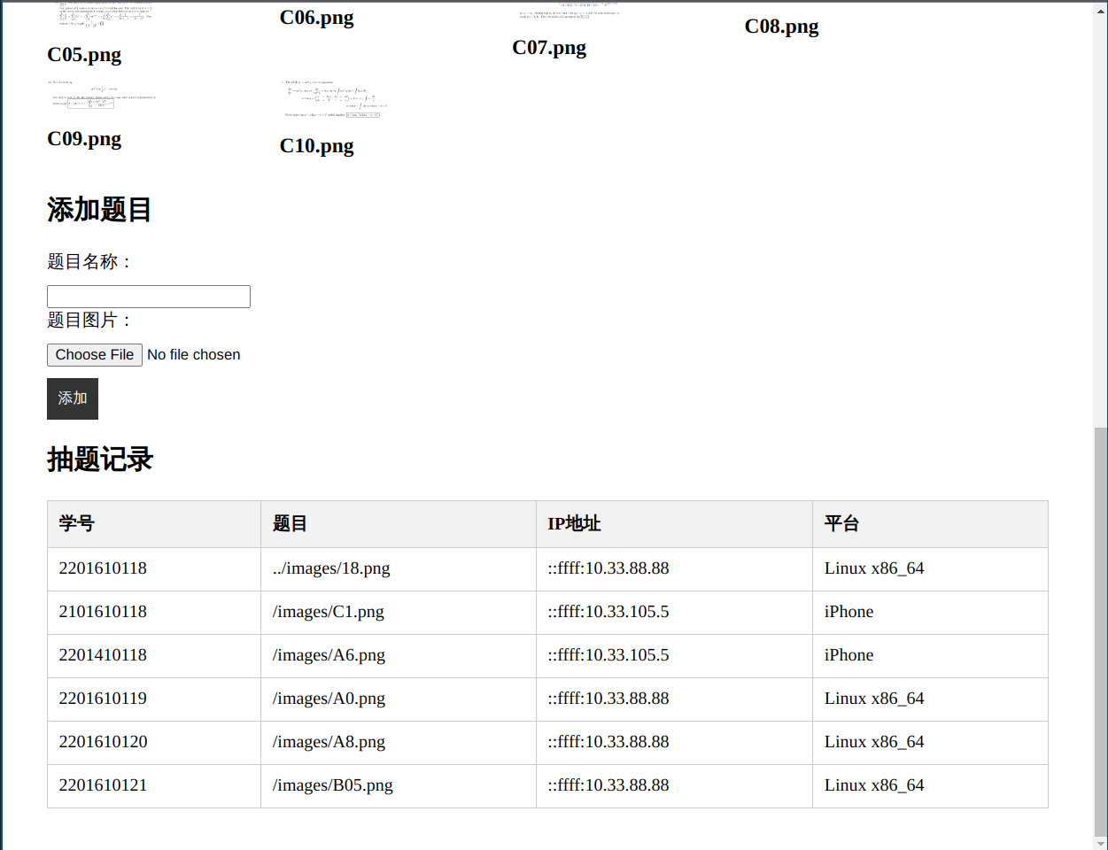
Index Page
管理员页面
Admin Page
Description
管理员界面实现的功能：
1. 查看所有题目
2. 上传新的题目
3. 查看抽题记录，记录包含学号、所抽到的题目、
IP地址、访问系统的平台信息。
Modern Presentation

Slide 9
Design Concept and Design Methods
设计思路与设计方法
Design Concept and Design Methods
设计思路
本项目旨在构建一个学号抽题系统，通过简洁美观的前端界面提高用户体验。为实现这一目标，我们选用HTML搭建网页基础结构，CSS负责装饰元素的美化，以及JavaScript处理页面交互逻辑。在后端方面，我们采用了较为罕见的C++语言，通过使用WebAssembly技术将C++代码编译为JavaScript模块，进一步增强了系统的性能和安全性。
设计方法
前端：使用HTML、CSS和JavaScript构建简洁美观的前端界面，实现学号抽题、随机抽题和管理员界面的交互功能。
后端：将C++代码编译为WebAssembly模块，提高了系统性能。利用Node.js搭建后端服务器，使用multer模块，通过JSON文件存储已抽题学号及相关记录，实现题目的存储、读取、上传等功能。
数据交互：利用AJAX技术进行前后端的数据交互，提高了页面响应速度，使得用户体验更加流畅。
System Design

Slide 10
Innovation Point
创新点
Innovation Point
Description
C++后端：本项目采用C++编写核心逻辑，并通过WebAssembly编译成JavaScript模块作为后端，这在Web开发中极为少见，体现了项目的独特性。
WebAssembly技术：通过引入WebAssembly技术，提高了系统的性能、安全性及跨平台能力。
个性化提示：对于重复抽题的学号，系统会及时阻止并弹出警告，避免了重复抽题的情况发生。
管理员功能：管理员界面具有查看所有题目、上传新题目、查看抽题记录（包括学号、所抽到的题目、IP地址、访问系统的平台信息等）的功能，方便管理抽题过程。
随机抽题优化：引入随机问题选择器，优化了随机抽题功能，使得每次抽取的题目更具随机性。
System Design

Slide 11
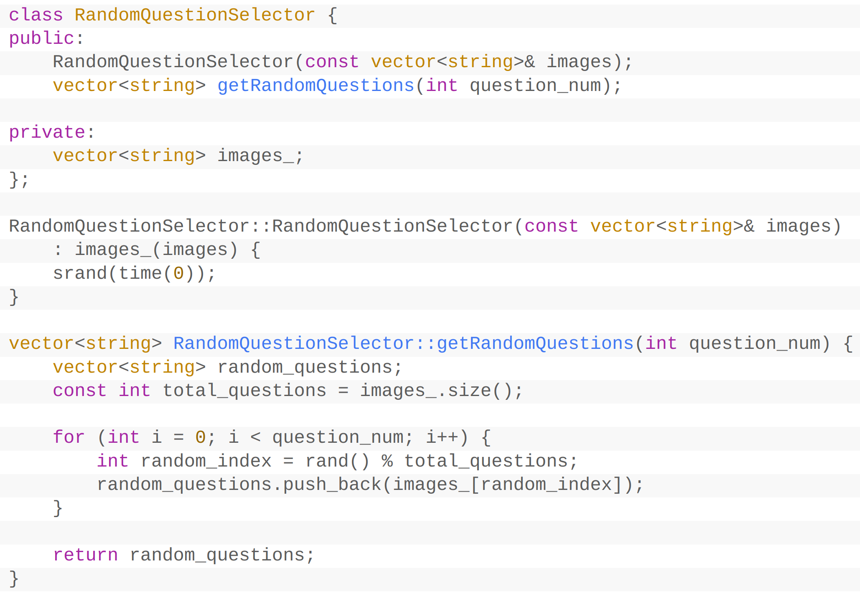
Core Code
随机抽题核心代码
Description
1.定义类 RandomQuestionSelector，该类包含一个公共构造函数、一个公共成员函数和一个私有成员变量。
2.images_ 是一个私有成员变量，用于存储传入的字符串向量。
3.类的公共构造函数 RandomQuestionSelector(const vector<string>& images) 接收一个字符串向量，并将其赋值给私有成员变量 images_。
4.同时，使用 srand(time(0)) 初始化随机数生成器，以确保每次运行时生成的随机数序列不同。
5.类的公共成员函数 vector<string> getRandomQuestions(int question_num) 用于从 images_ 中随机选择指定数量的问题。它接收一个整数 question_num，表示要选择的问题的数量。
6.在 getRandomQuestions 函数中，首先创建一个空的 random_questions 向量，用于存储随机选择的问题。
7.获取 images_ 的大小，赋值给 total_questions，用于计算随机索引。
8.使用一个 for 循环，迭代 question_num 次。在每次迭代中，执行以下操作：
a. 生成一个随机索引 random_index，其值在 0 到 total_questions - 1 之间（包括两者）。
b. 使用该随机索引从 images_ 中获取对应的问题，并将其添加到 random_questions 向量中。
9.在循环结束后，返回包含随机选择的问题的 random_questions 向量。
System Design

Slide 12
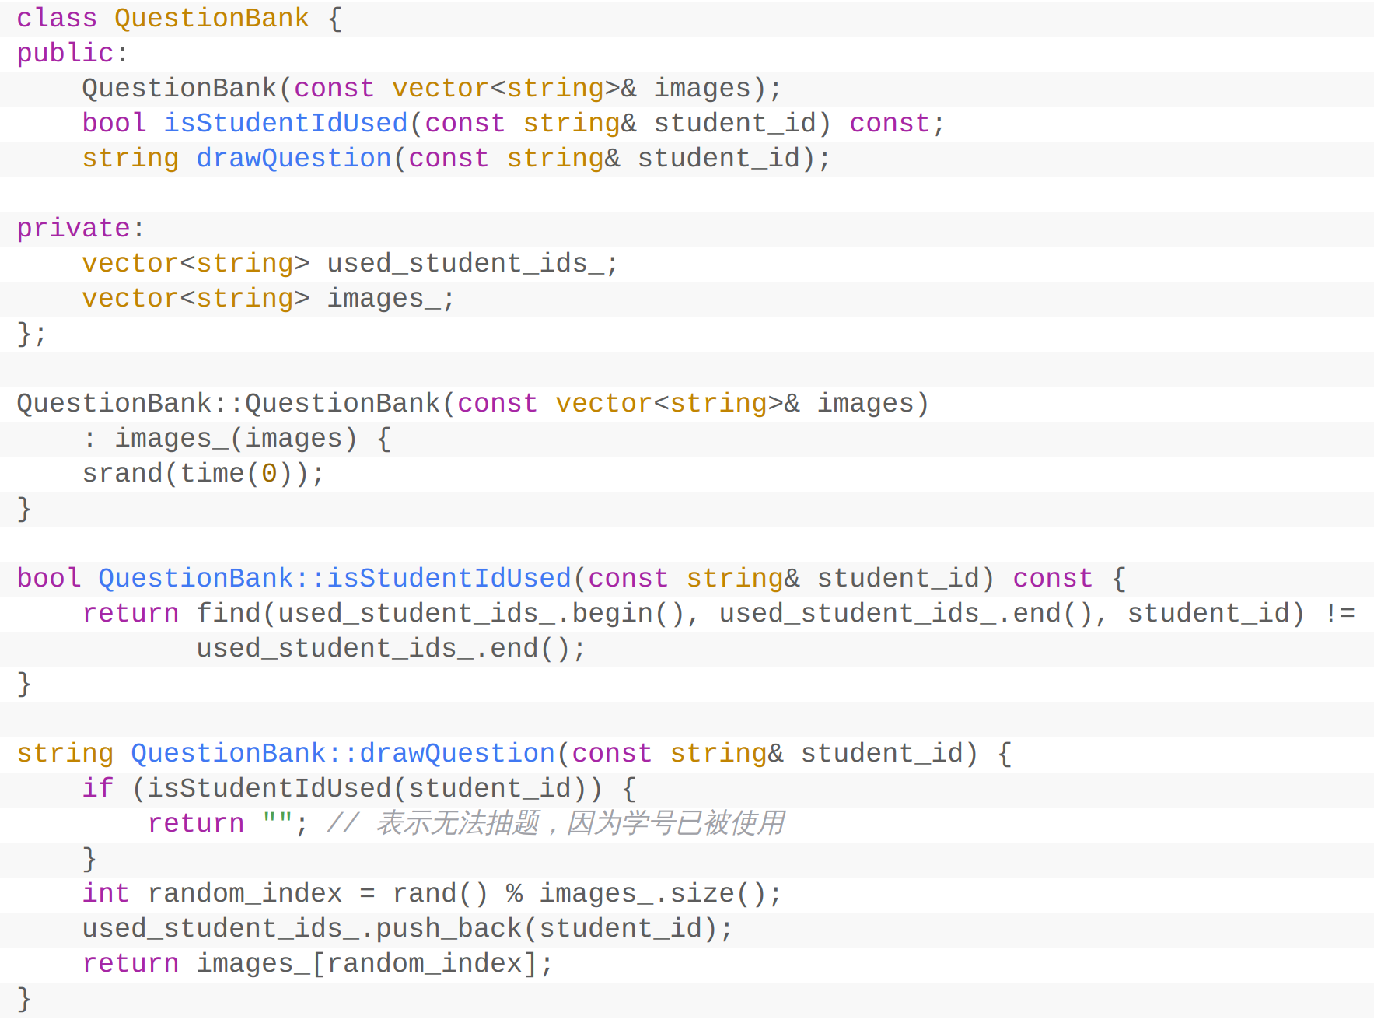
Core Code
学号抽题核心代码
Description
1.定义类 QuestionBank，该类包含两个公共构造函数、两个公共成员函数和两个私有成员变量。
2.used_student_ids_ 是一个私有成员变量，用于存储已使用的学生ID。
3.images_ 是一个私有成员变量，用于存储传入的字符串向量，表示问题库。
4.类的公共构造函数 QuestionBank(const vector<string>& images) 接收一个字符串向量（题库），并将其赋值给私有成员变量 images_。
5.同时，使用 srand(time(0)) 初始化随机数生成器，以确保每次运行时生成的随机数序列不同。
6.类的公共成员函数 bool isStudentIdUsed(const string& student_id) const 用于检查给定的学生ID是否已经使用过。它接收一个字符串 student_id，表示学生ID。
7.在 isStudentIdUsed 函数中，使用 find() 函数在 used_student_ids_ 向量中查找 student_id。如果找到，则返回 true；否则返回 false。
8.类的公共成员函数 string drawQuestion(const string& student_id) 用于为给定的学生ID抽取问题。它接收一个字符串 student_id，表示学生ID。
9.在 drawQuestion 函数中，首先调用 isStudentIdUsed(student_id) 检查学生ID是否已经使用过。如果已使用过，则返回一个空字符串，表示无法抽题。
10.如果学生ID尚未使用过，则生成一个随机索引 random_index，其值在 0 到 images_.size() - 1 之间（包括两者）。
11.将学生ID添加到 used_student_ids_ 向量中，表示已使用该ID。
12.使用随机索引从 images_ 中获取对应的问题，并返回该问题。
System Design

Slide 13
Summary and Reflection
总结与感悟
Summary and Reflection
经过这次学号抽题系统的设计与实现，我对Web开发的流程和技术有了更加深入的了解。在这个项目中，我不仅巩固了前端技术如HTML、CSS和JavaScript的运用，还大胆尝试将C++和WebAssembly技术引入后端开发，实现了一个高效、美观且易于管理的学号抽题系统。通过这次实践，我收获了以下几点感悟：
1. 技术选型的重要性：在项目开发中，合适的技术选型对项目的成功至关重要。在本项目中，我选用了C++和WebAssembly技术，使得系统性能得到了显著提升，同时也提高了安全性和跨平台能力。
2. 不断学习与创新：在技术快速发展的今天，保持不断学习的心态尤为重要。本项目中，我尝试了较为少见的后端开发技术组合，并取得了良好的效果。这让我深刻体会到，敢于尝试新技术、勇于创新是推动个人成长和项目成功的重要因素。
3. 关注用户体验：在开发过程中，始终关注用户需求和体验至关重要。我在设计过程中注意到了用户界面的美观、交互逻辑的简洁和易用性，这使得用户在使用我的系统时能够获得愉悦的体验。
4. 注重细节与质量：一个成功的项目，细节和质量同样重要。在本项目中，我充分考虑了随机抽题算法的优化、防止重复抽题等细节问题，力求将系统做到更加完善。
5. 通过本次项目实践，我深刻认识到了技术选型、创新、关注用户体验以及注重细节与质量的重要性。在未来的学习中，我会不断积累经验，提高自己的技能，为实现更多优秀项目而努力。
Summary and Reflection

Slide 14
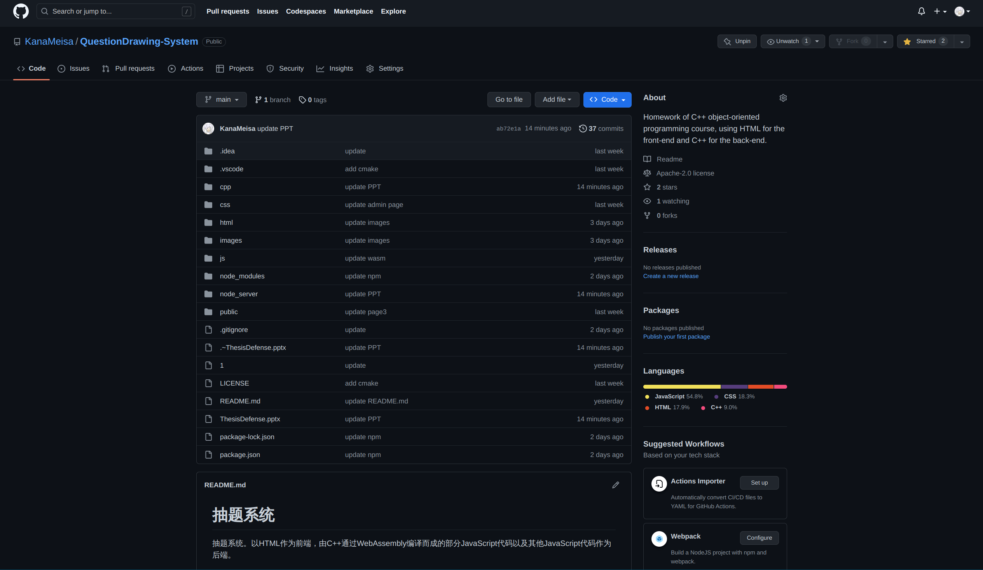
The End
Thank
You
This Is The End Of My Presentation
源代码已上传至GitHub仓库
KanaMeisa@QuestionDrawing-System
服务器的私有IP地址是10.33.88.88，在服务器部署后，可连接校园网，在浏览器输入10.33.88.88:8000/html/index.html即访问到抽题系统。
抽题系统管理员的用户名和密码均为000000.
The End

